Slide 1
Revision: Módulo 4 Intereses e influencias
Theme 1: Identity and Culture

Slide 2
This module will cover:
Free time activities (present/ preterite tense)
TV programmes and films
What you usually do using ‘suelo’
Sports, imperfect tense for what you used to do
What’s trending, use of the perfect tense
Types of entertainment, agreeing and disagreeing
Role models, who inspires you

Slide 3
Start of week 2 of learning: Los pasatiempos Objetivo: hablar del tiempo libre usando ‘suelo’
Task 1: Translate the following sentences.
Normalmente como en el insti aunque ayer comí en casa
I do my homework everyday, yesterday I did maths homework
El domingo fue mi cumpleaños y recibí muchos regalos.
I wear a uniform for school but yesterday I wore jeans.
La semana pasada toqué el piano por primera vez en un concierto. Estaba muy nervioso pero fue flipante.
I went to Spain last summer and I spent two weeks with a Spanish family. I had a great time!

Slide 4
What is the difference?
Task 2: Spot the difference then answer the two following questions: 1) What does ’suelo’ mean? 2) What verbs follows ‘suelo?
Jugar/ juego/ jugué
Hacer/ hago/ hice
Ir/ voy/ fui
Comer/ como/ comí
Tenger/ tengo/ tuve
Ver/ veo/ vi

Slide 5
Verb forms
Task 3: Complete the sentences using three different verb forms. Create your own as an extension.
Ejemplo: Suelo jugar al tenis, juego en el insti pero ayer jugué en el polideportivo.
Suelo …………… al cine los sábados. Normalmente,…………. Con mi hermana pero el sábado pasado ……………. Con mi madre (to go).
Siempre ………. Los deberes en casa. Suelo ……….. Los de inglés primero porque son difíciles. Sin embargo, ayer …………… los de español primero (to do).
Suelo/ hacer/ hago/ hice
Suelo comer/ como comí

Slide 6
Escribe un texto sobre tus pasatiempos.
Task 4:
Mention 4 activities you usually do.
Say when you do them.
Give reasons.
Tengo muchos pasatiempos. Todos los días después del insti suelo ver la tele porque me hace reír. Por la mañana…

Slide 7
Translate these words related to music. Can you add anymore of your own?
Task 5:
Cantante
Baile
Banda
Teclado
Batería
Voz
Gira
Canciones

Slide 8
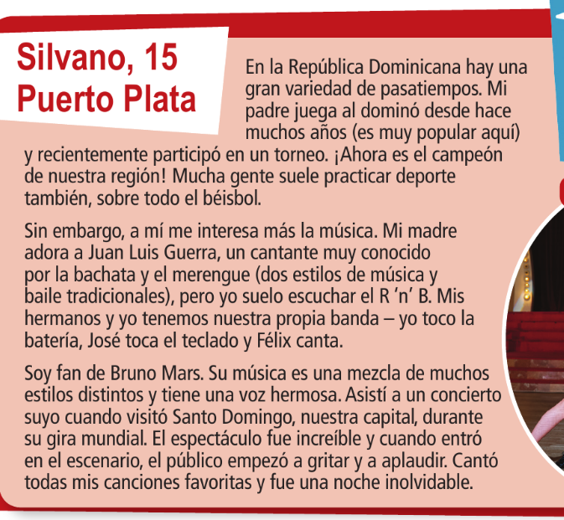
Task 6: Read the text and find the equivalent to the expressions 1-9.

Slide 9
Answers for week 2 learning:
Task 1:
I usually have lunch at school but yesterday I had lunch at home.
Hago los deberes todos los días, ayer hice los deberes de matemáticas.
On Sunday it was my birthday and I got lots of presents.
Llevo uniforme para el insti pero ayer llevé vaqueros.
Last week I played the piano for the first time in a concert. I was very nervous but it was amazing!
Fui a España el verano pasado y pasé dos semanas con una familia española. ¡Lo pasé bomba!

Slide 10
Answers for week 2 learning:
Normalmente, juego a tenis con mis amigos.
Ayer jugué a tenis con mis amigos.
En mi tiempo libre suelo jugar a tenis con mis amigos.
Suelo means ‘I usually’
After suelo, you always use an infinitive.

Slide 11
Answers for week 2 learning:
Task 3:
Suelo ……ir……… al cine los sábados. Normalmente,……voy……. Con mi hermana pero el sábado pasado ………fui……. Con mi madre (to go).
Siempre ………. Los deberes en casa. Suelo ……hacer….. Los de inglés primero porque son difíciles. Sin embargo, ayer ……hice……… los de español primero (to do).

Slide 12
Answers for week 2 learning:
Task 5:
Cantante - singer
Baile - dance
Banda - band
Teclado - keyboard
Batería - drum
Voz - voice
Gira - tour
Canciones - songs

Slide 13
Answers for week 2 learning:
Task 6:
He took part in a tournament – participó en un torneo
A singer very well known for – un cantante muy conocido por
Our own brand – nuestra propia banda
I play the drums – toco la batería
He has a beautiful voice – tiene una voz hermosa
I went to a concert of his – asistí a un concierto suyo
During his world tour – durante su gira mundial
The show – el espetáculo
When he came on stage - cuando entró en el escenario

